Slide 1
Калининград

Slide 2
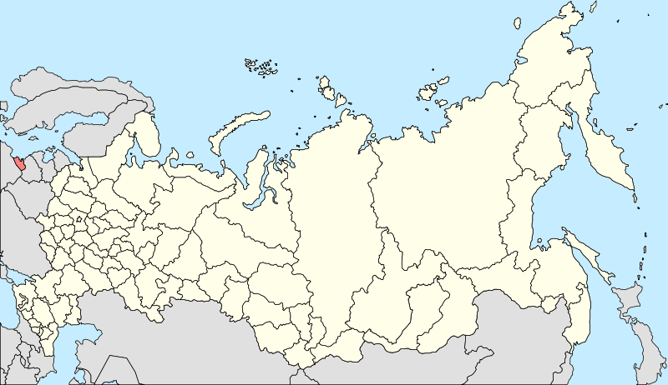
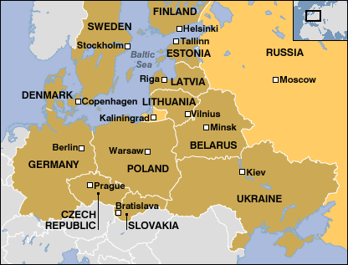
Река Прегола 422000 жи́телей

Slide 3
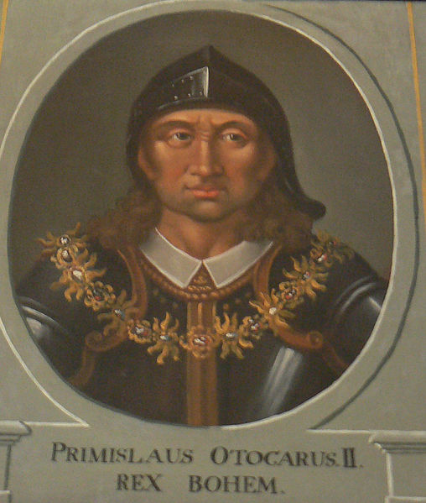
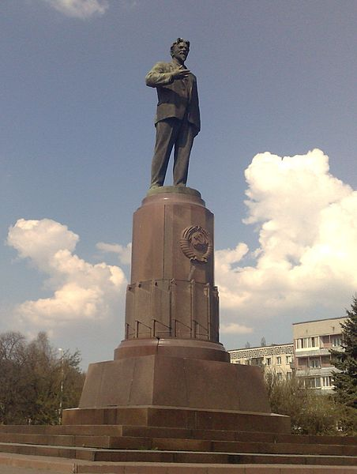
Oсновал Тевтонский орден - в честь Пржемыслy Отакарy II
М. Калинин

Slide 4
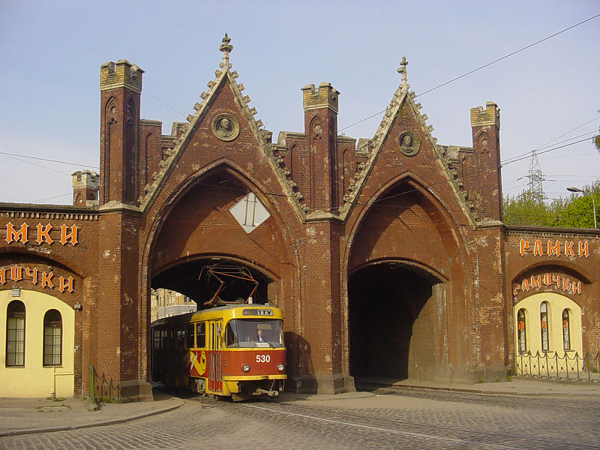
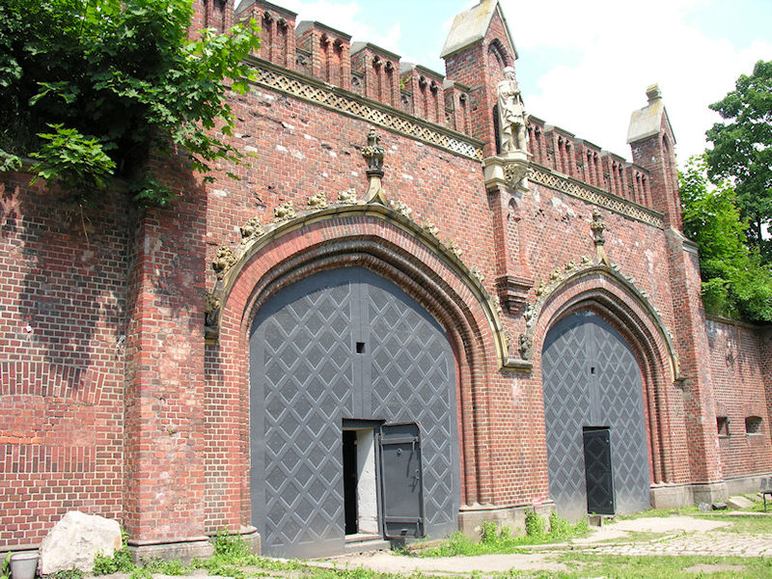
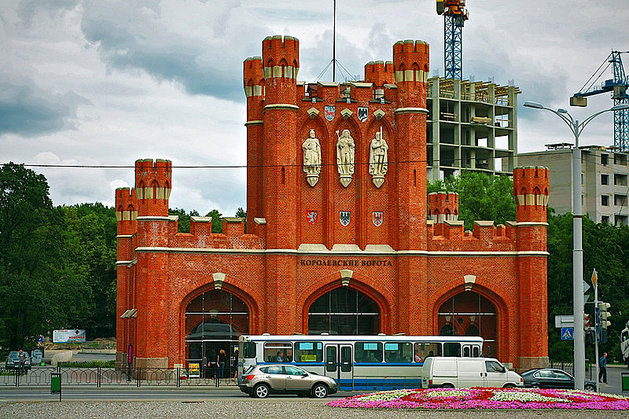
Бранденбургские ворота
Бранденбургские ворота
Фридландские ворота
Королевские ворота

Slide 5
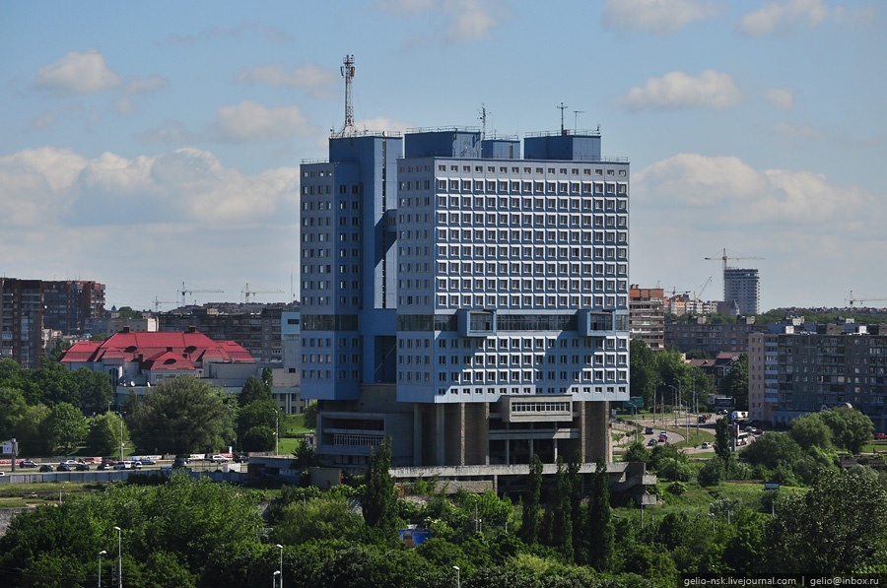
Дом советов (1970/2005)

Slide 6
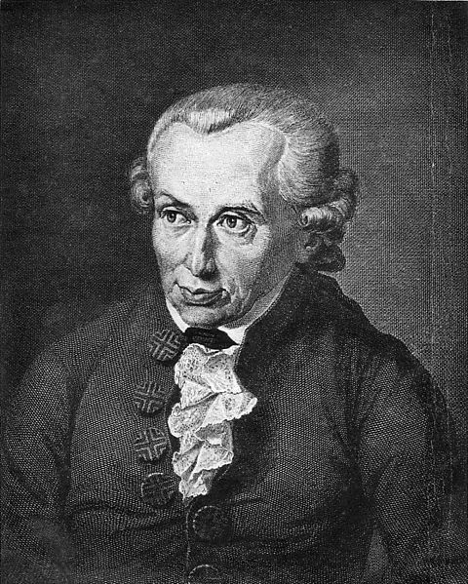
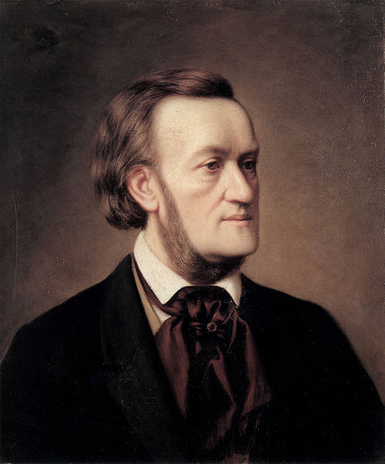
Имануел Кант
Ричард Вагнер

